Slide 1
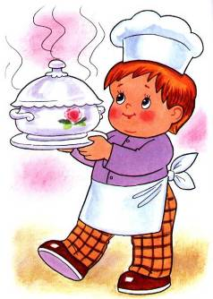
Профессия «ПОВАР»
Повар — это человек, который занимается приготовлением пищи. Повар, не только приготовит блюдо технологически правильно в строгом соответствии с рецептом, он любит свою работу, получает от неё искреннее удовольствие и рад, когда результаты его труда восхищают клиентов.

Slide 2
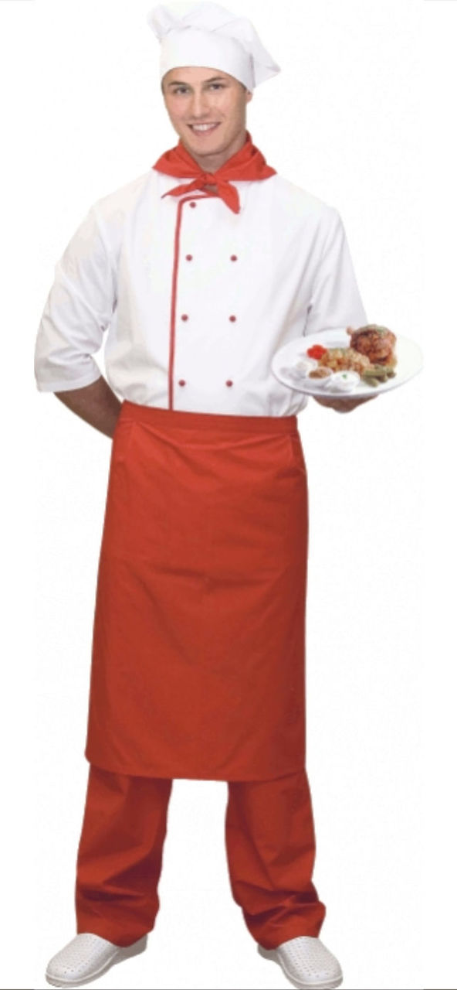
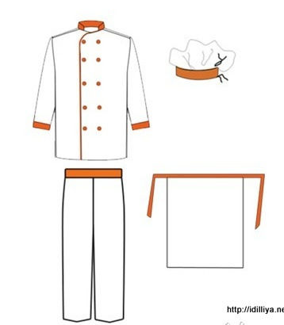
А во что одет повар? В обычную одежду или в специальную?
Повар должен быть одет в чистую одежду: халат длинный или короткий с брюками, передник и колпак.
Колпак прикрывает волосы повара, чтобы они не попали в еду. Ведь это очень неприятно обнаружить в кушанье волосы. Халат и передник у повара всегда должен быть без карманов. В карманы складывают разные мелочи, а повару нельзя хранить в карманах мелочи (пуговицы, расчески, карандаши и пр.), так как они нечаянно могут попасть в пищу.

Slide 3
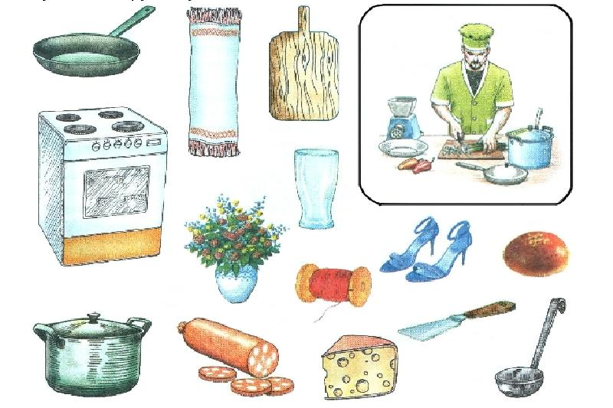
А что нужно повару для работы?
Внимательно рассмотри картинку и определи, какие предметы нужны повару на кухне.

Slide 4
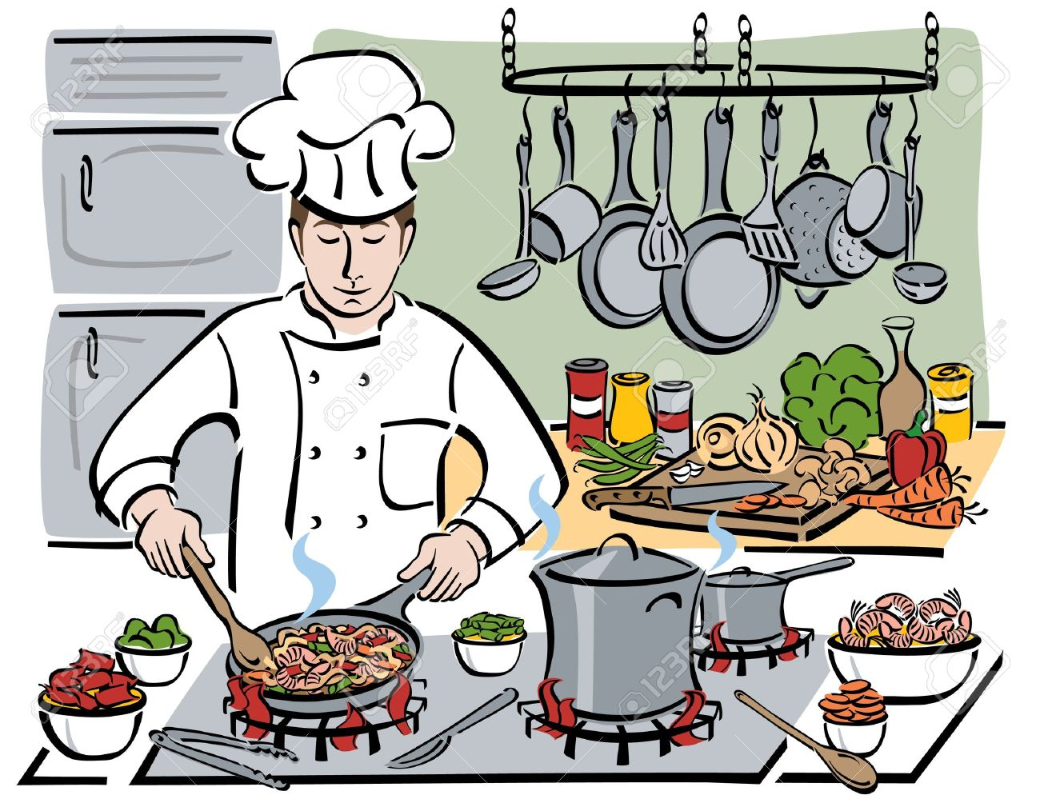
Где может работать повар?
В столовой, кафе, пиццерии, детском саду и школе …

Slide 5
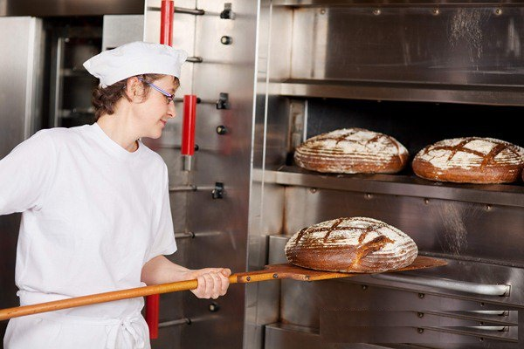
Где может работать повар?
Покупая в магазине хлеб и хлебобулочные изделия, мало кто задумывается о том, как и кем они были изготовлены. А изготовили их повара-хлебопеки. Хлебозавод никогда не останавливает свою работу, хлебопеки работают и днём и ночью, в дневную и ночную смену. И всё это для того, чтобы на нашем столе в любое время был свежий хлеб.
На хлебозаводе

Slide 6
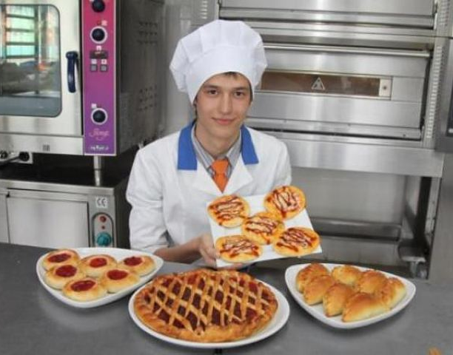
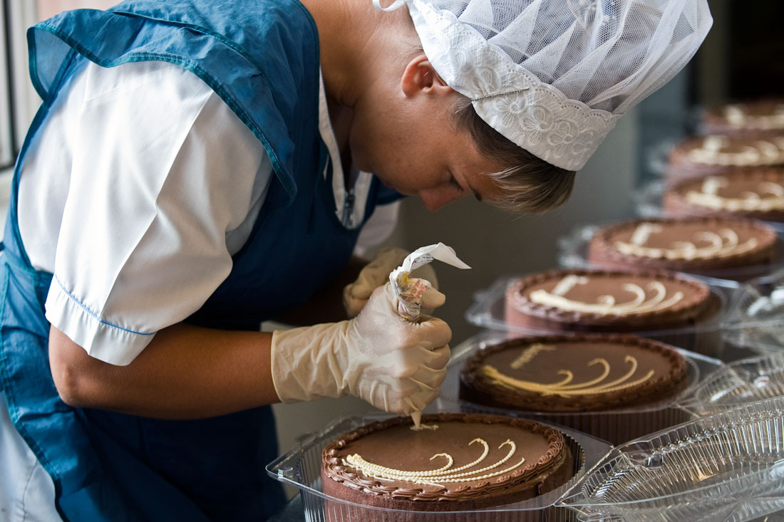
Где может работать повар?
в кондитерской
Кондитер готовит сладкие, мучные блюда: пирожные, торты, пироги, конфеты.

Slide 7
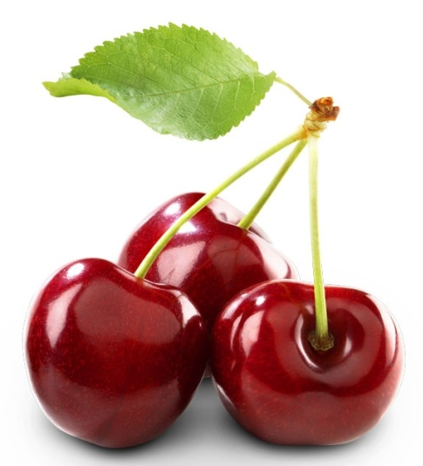
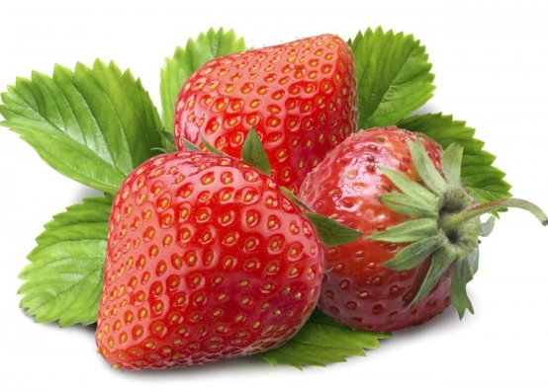
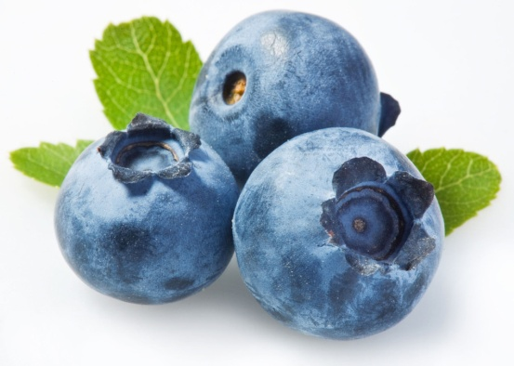
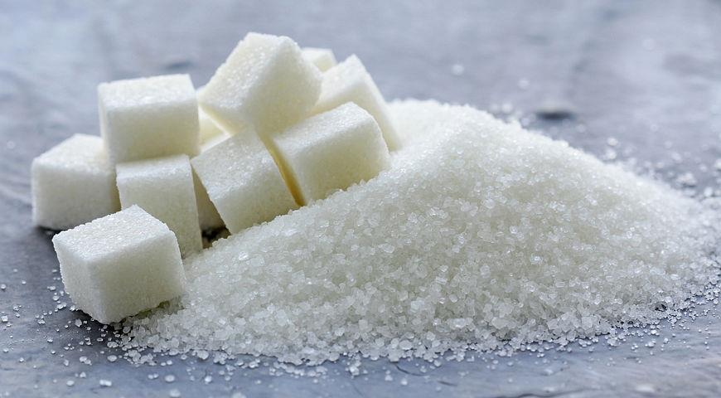
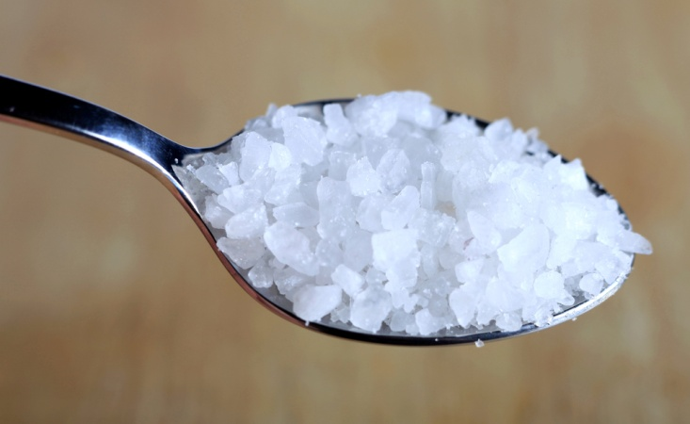
Варим компот
Что лишнее?

Slide 8
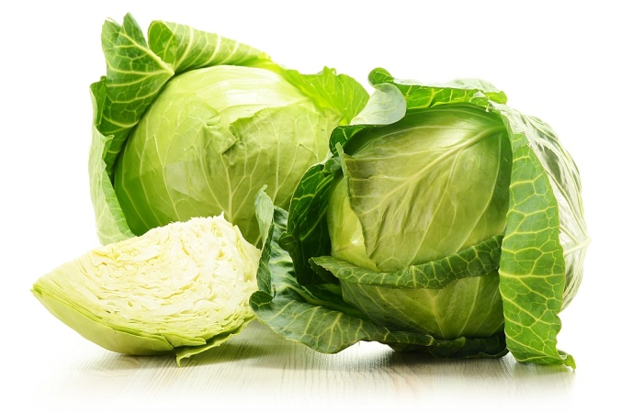
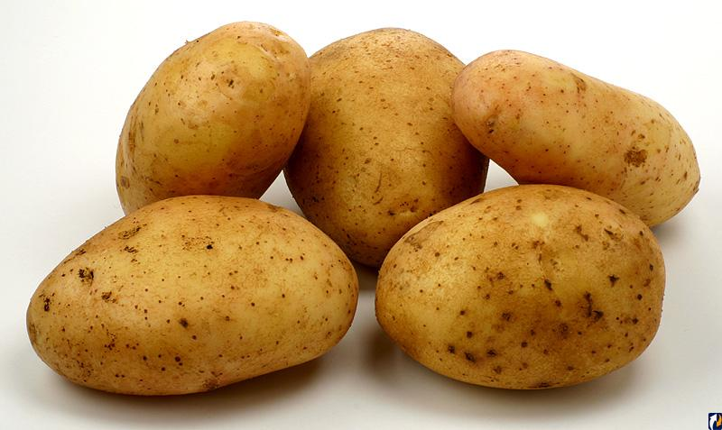
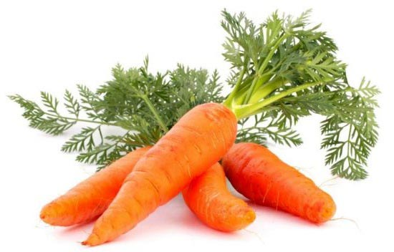

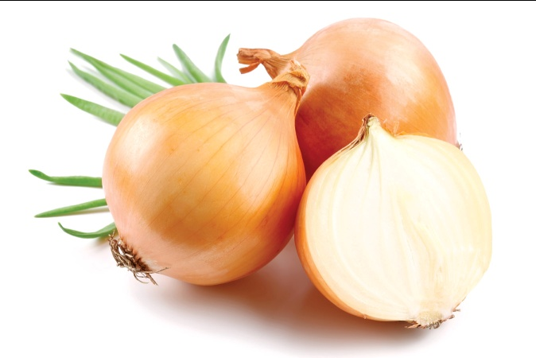
Варим суп
Что лишнее?

Slide 9
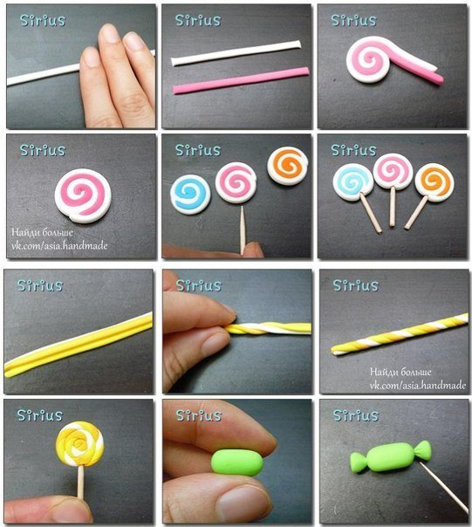
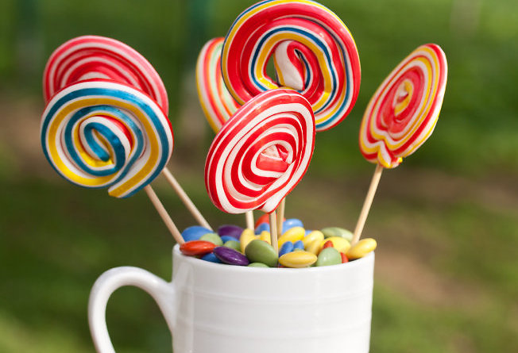
слепим леденцы на палочке

